Slide 1
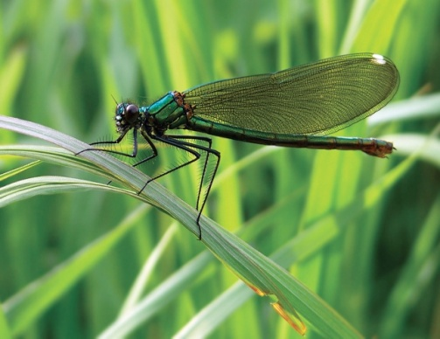
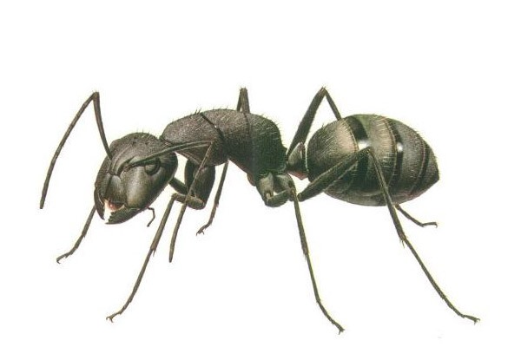
«Угадай, кто?»
Тонкое тело, большие глаза, две пары прозрачных крыльев. Это быстро летающие охотники, которые ловят жертву в воздухе. У них очень хорошее зрение. Они ловят животных, догоняя их в воздухе и захватывая своими ногами.
Это мелкое животное,
живущее большими сообществами.
В лесу у пня суетня, беготня.
Народ рабочий весь день хлопочет.
Без работы, хоть убей,
Жить не может…

Slide 2
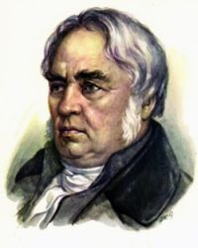

И.А. Крылов
«Стрекоза и Муравей»

Slide 3
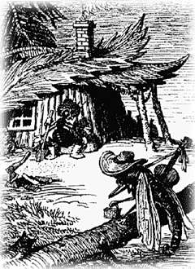
Почему Муравей не захотел помочь Стрекозе?
из-за своей вредности;
из-за жадности;
хотел проучить;
хотел отомстить;

Slide 4
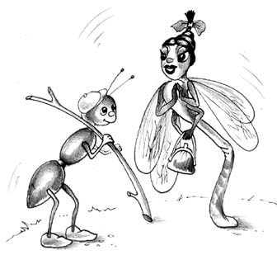
Кто из персонажей тебе более симпатичен?
Муравей;
Стрекоза;
Никто;
Одинаково;
Осуждаешь ли ты кого-нибудь?
Муравья;
Стрекозу;
Никого;
Обоих;

Slide 5
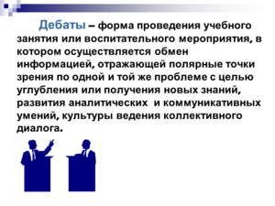

Slide 6
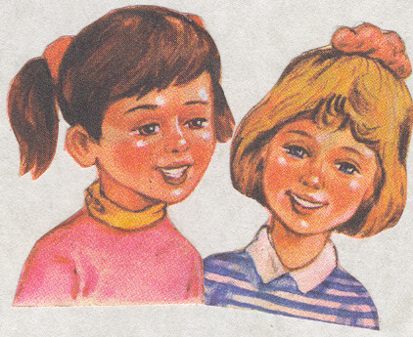
Дебаты - это прения, обмен мнениями на каком-либо собрании, заседании.
Правила ведения дебатов.
1. утверждай и доказывай
2. слушай
3. опровергай и доказывай
4. не перебивай
5. говори спокойно

Slide 7
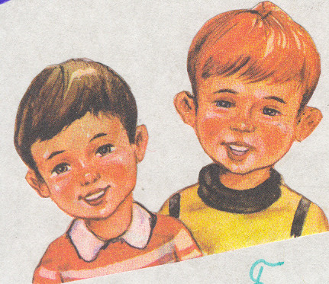
Особенности проведения дебатов.
В дебатах принимают участие все.
Председатель
Спикеры (группы) – «У» и «О»
Зрители
Эксперты (судьи)

Slide 8
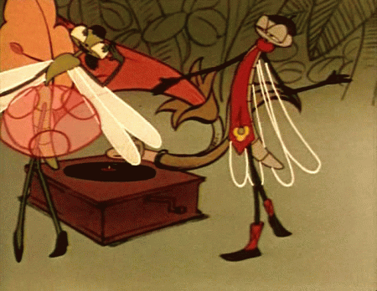
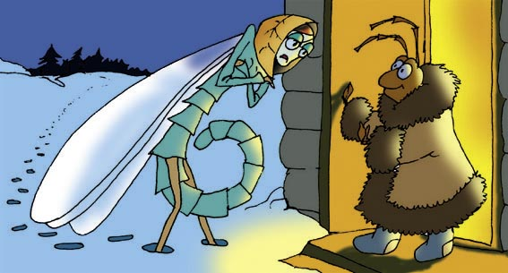
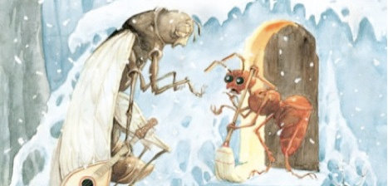

Slide 9
«Попробуй составить крылатое выражение»
Не лежал бы целый …,
Не пристала б к тебе… .
Много … у того,
Кто не знает …

Slide 10

Спасибо за урок!
Вы молодцы!

